Slide 1
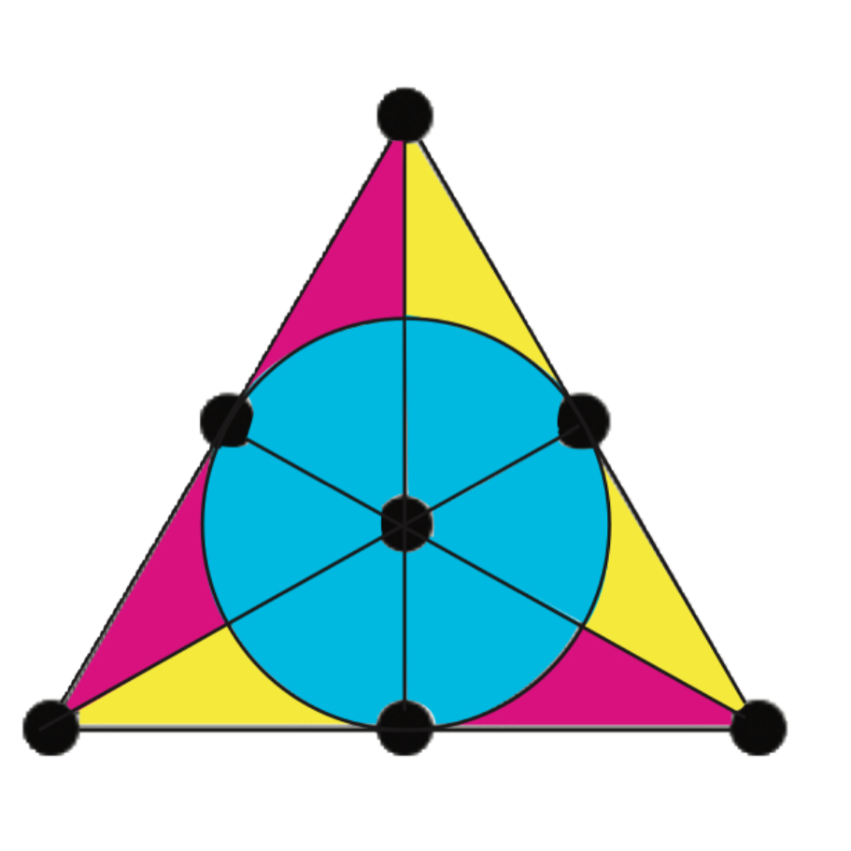

الفصل الثاني عشر:المحيط والمساحة والحجم
١٢-٢ المساحة
الفصل
المحيط والمساحة والحجم
١٢
صفحة

Slide 2
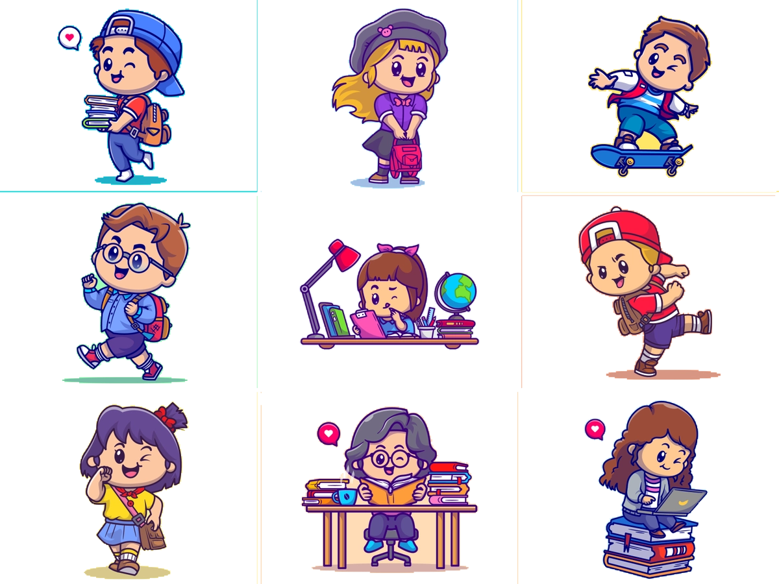
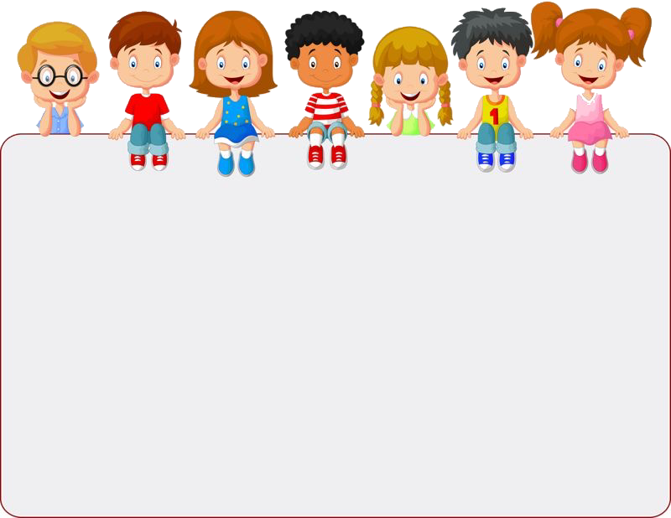
جدول التعلم
ماذا تعلمت
ماذا أريد أن أعرف
ماذا أعرف
التركيز | فكرة الدرس | مفردات | التدريس | استعد | أمثلة | التدريب | تأكد | مهارات عليا | التقويم | تقويم ختامي | الواجب

Slide 3
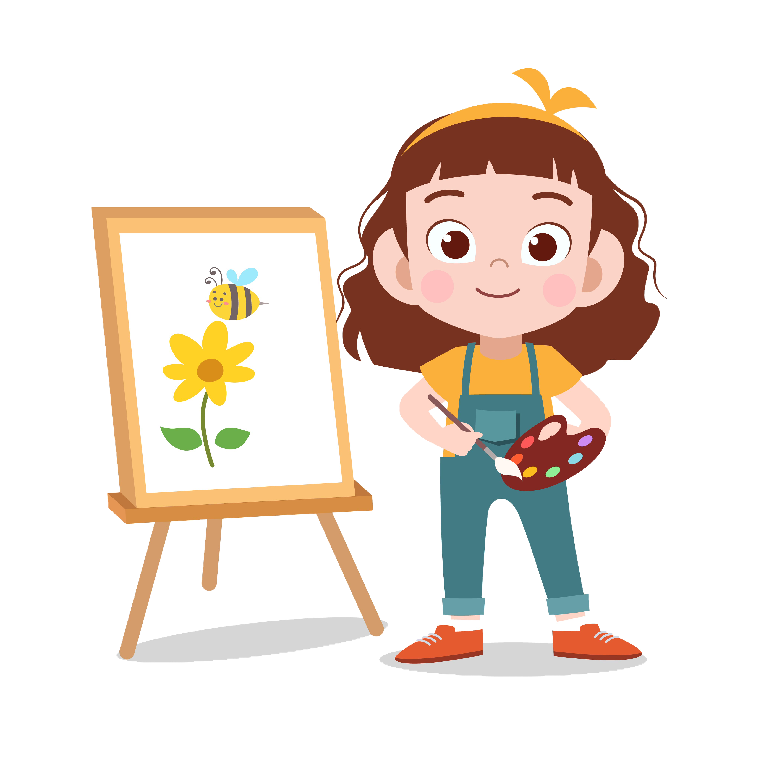

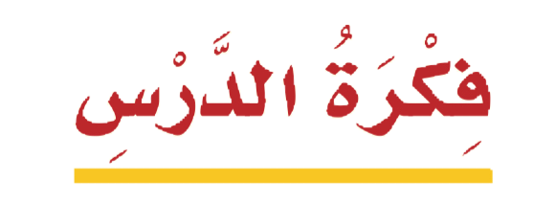





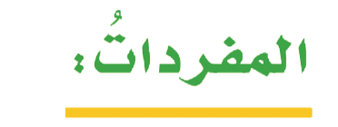

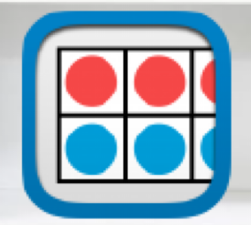




أدوات
نشاط
التركيز | فكرة الدرس | مفهوم | التدريس | استعد | أمثلة | التدريب | تأكد | مهارات عليا | التقويم | تقويم ختامي | الواجب

Slide 4

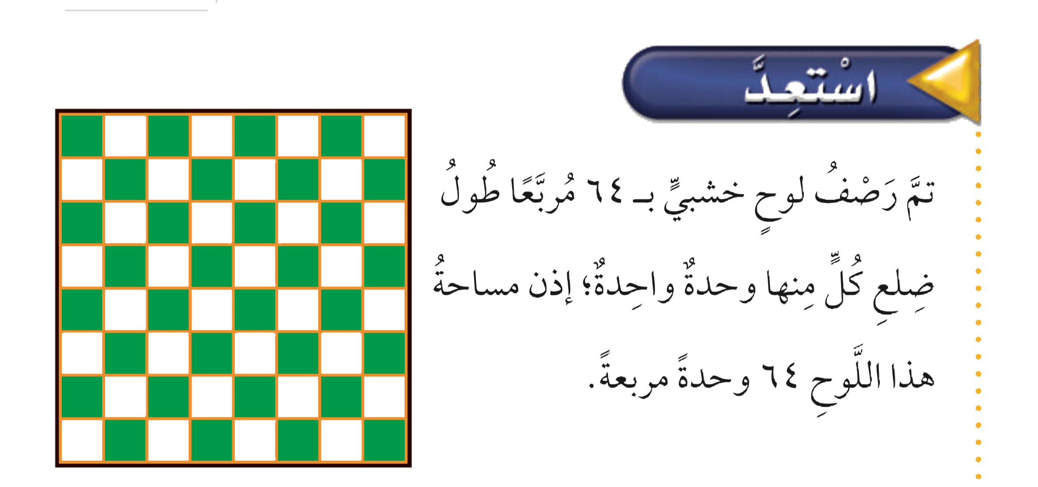
استعد
أدوات
نشاط
التركيز | فكرة الدرس | مفهوم | التدريس | استعد | أمثلة | التدريب | تأكد | مهارات عليا | التقويم | تقويم ختامي | الواجب

Slide 5
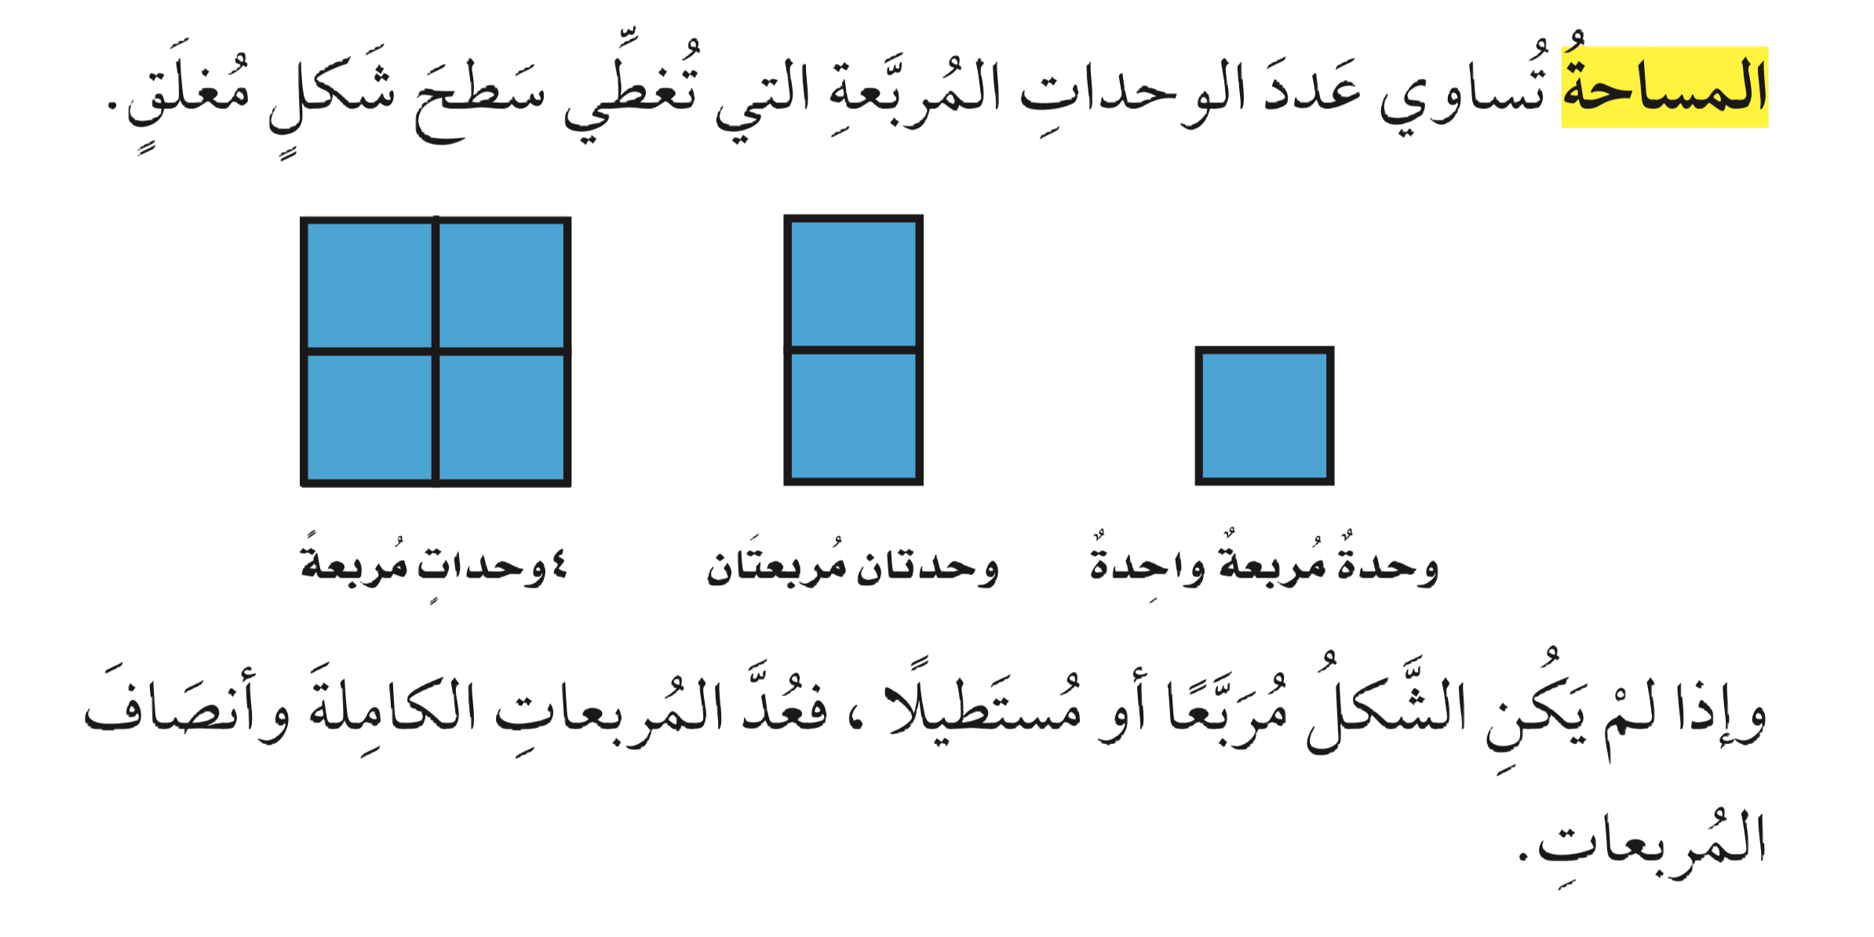
مفردات
أدوات
نشاط
التركيز | فكرة الدرس | مفهوم | التدريس | استعد | أمثلة | التدريب | تأكد | مهارات عليا | التقويم | تقويم ختامي | الواجب

Slide 6
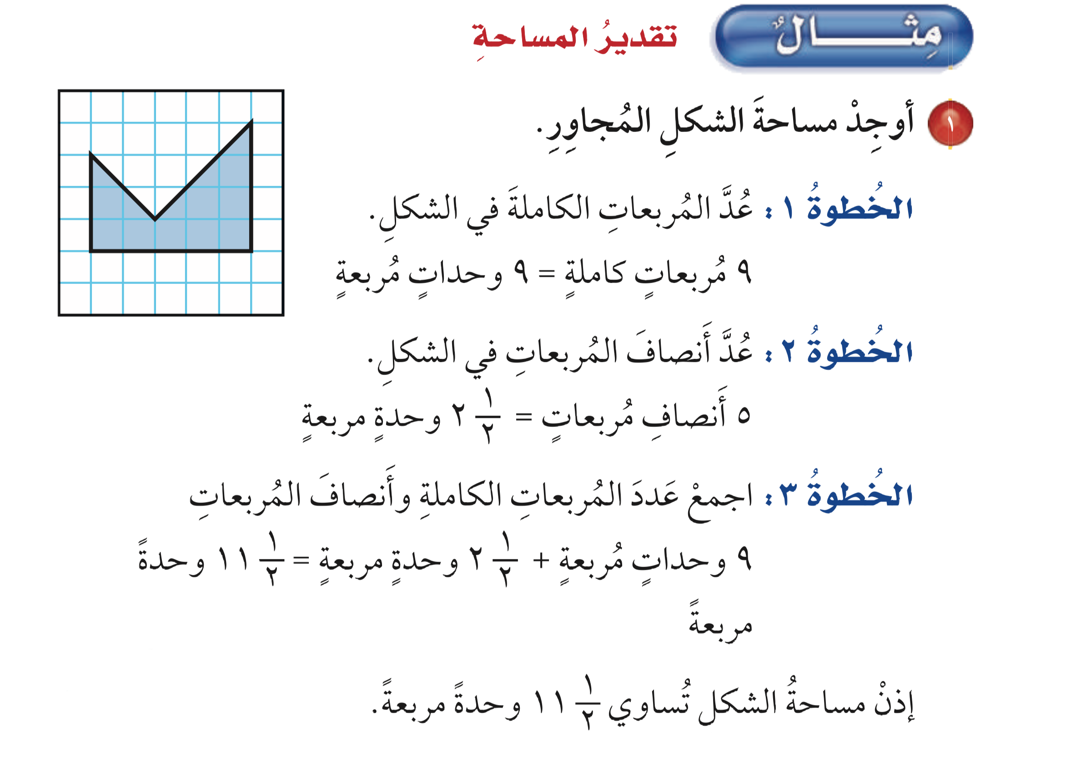
مثال
أدوات
نشاط
التركيز | فكرة الدرس | مفهوم | التدريس | استعد | أمثلة | التدريب | تأكد | مهارات عليا | التقويم | تقويم ختامي | الواجب

Slide 7
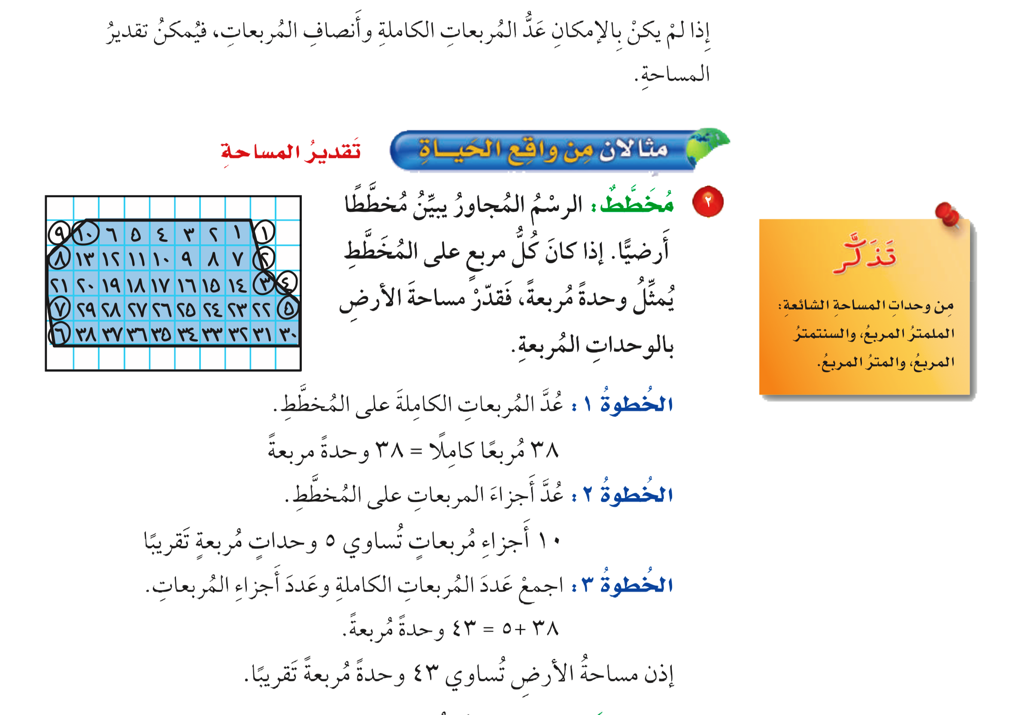
مثالان
من واقع الحياة
أدوات
نشاط
التركيز | فكرة الدرس | مفهوم | التدريس | استعد | أمثلة | التدريب | تأكد | مهارات عليا | التقويم | تقويم ختامي | الواجب

Slide 8
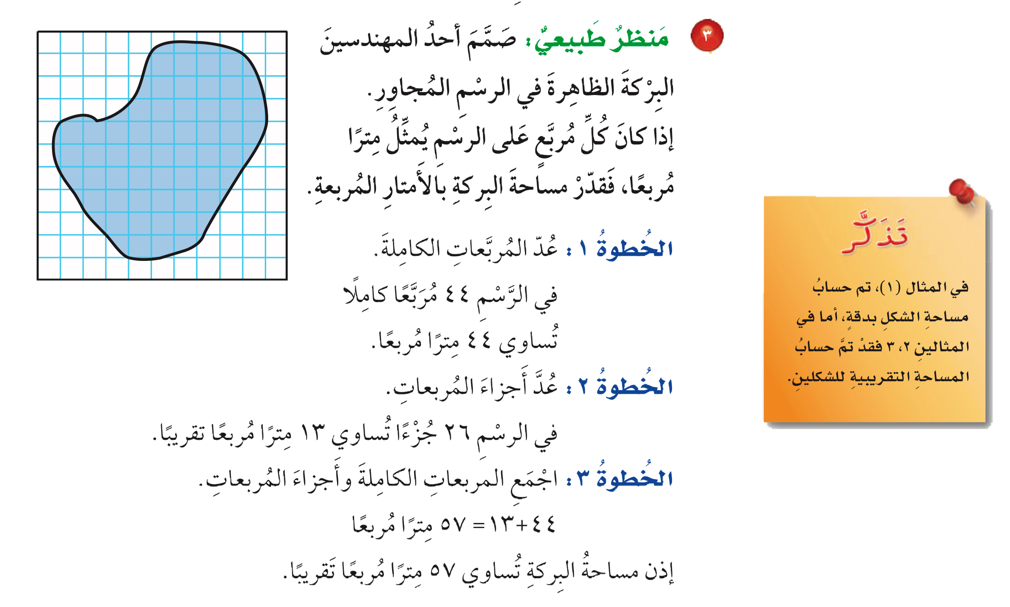
مثالان
من واقع الحياة
أدوات
نشاط
التركيز | فكرة الدرس | مفهوم | التدريس | استعد | أمثلة | التدريب | تأكد | مهارات عليا | التقويم | تقويم ختامي | الواجب

Slide 9
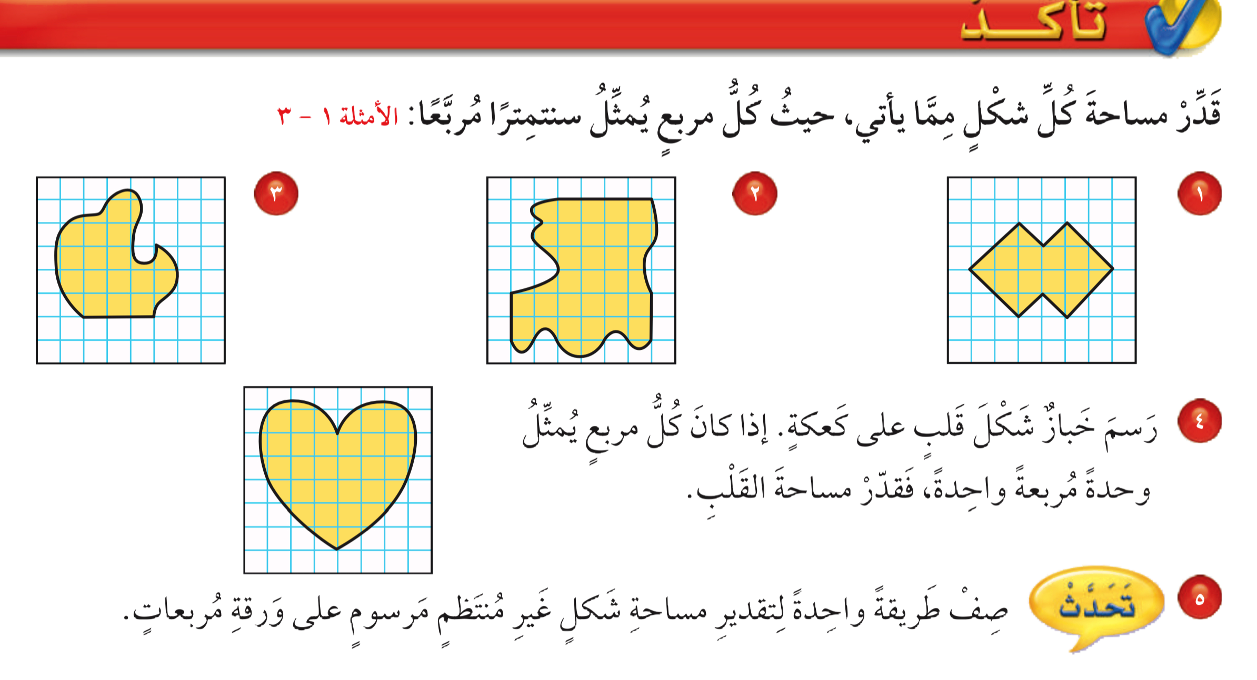

تــــــأكد
أدوات
نشاط
الحل
التركيز | فكرة الدرس | مفهوم | التدريس | استعد | أمثلة | التدريب | تأكد | مهارات عليا | التقويم | تقويم ختامي | الواجب

Slide 10
تــــــأكد
أدوات
٢
م = ١٧ سم
٢
٢
م = ٣١ سم
م = ١٤ سم
نشاط
التركيز | فكرة الدرس | مفهوم | التدريس | استعد | أمثلة | التدريب | تأكد | مهارات عليا | التقويم | تقويم ختامي | الواجب

Slide 11
تــــــأكد
أدوات
نشاط
الحل
التركيز | فكرة الدرس | مفهوم | التدريس | استعد | أمثلة | التدريب | تأكد | مهارات عليا | التقويم | تقويم ختامي | الواجب

Slide 12
تــــــأكد
أدوات
مساحة القلب = ٢٨ وحدة مربعة
نشاط
التركيز | فكرة الدرس | مفهوم | التدريس | استعد | أمثلة | التدريب | تأكد | مهارات عليا | التقويم | تقويم ختامي | الواجب

Slide 13
مسائل
مهارات التفكير العليا
أدوات
نشاط
الحل
التركيز | فكرة الدرس | مفهوم | التدريس | استعد | أمثلة | التدريب | تأكد | مهارات عليا | التقويم | تقويم ختامي | الواجب

Slide 14
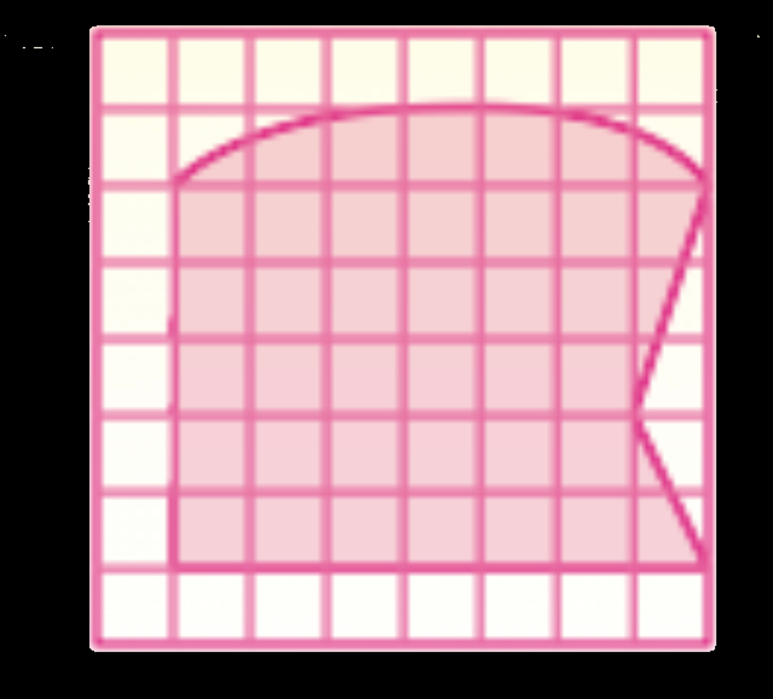
مسائل
مهارات التفكير العليا
أدوات
نشاط
التركيز | فكرة الدرس | مفهوم | التدريس | استعد | أمثلة | التدريب | تأكد | مهارات عليا | التقويم | تقويم ختامي | الواجب

Slide 15



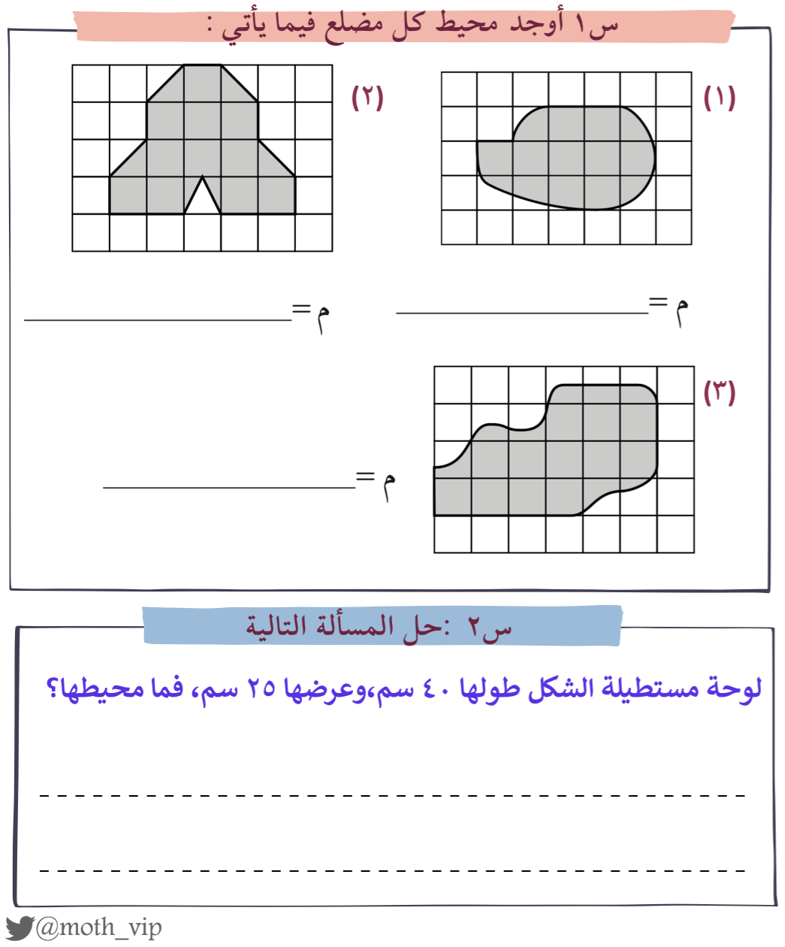

التركيز | فكرة الدرس | مفهوم | التدريس | استعد | أمثلة | التدريب | تأكد | مهارات عليا | التقويم | تقويم ختامي | الواجب

Slide 16
جدول التعلم
ماذا تعلمت
ماذا أريد أن أعرف
ماذا أعرف
التركيز | فكرة الدرس | مفردات | التدريس | استعد | أمثلة | التدريب | تأكد | مهارات عليا | التقويم | تقويم ختامي | الواجب

Slide 17

الواجـــب
٦ ، ٨ ، ١٢
سؤال :
١٩٦
صفحة :
لا تستسلم على الاطلاق ، الأشياء الجميلة تأخذ وقتا كن صبورا
ختاماً
التركيز | فكرة الدرس | مفهوم | التدريس | استعد | أمثلة | التدريب | تأكد | مهارات عليا | التقويم | تقويم ختامي | الواجب

